Slide 1
同心建造榮耀的殿
哈該書2:1-9

Slide 2
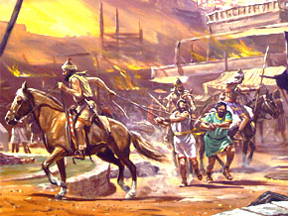
主前586年，巴比倫人侵入耶路撒冷，毀壞聖殿，將西底家王及以色列人擄到巴比倫。

Slide 3
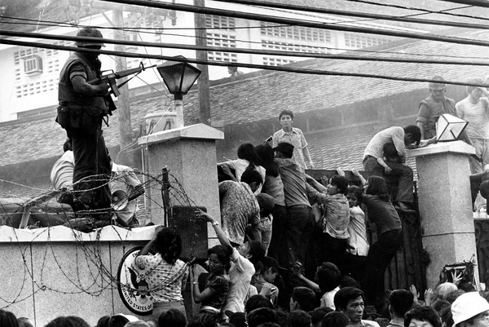
一、往事不堪回首
美軍撤離，越南淪陷

Slide 4
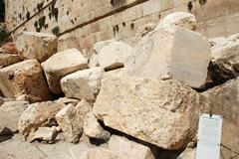
遭到毀壞的故鄉

Slide 5
二、除去攔阻、經歷神恩
1.省察自己
「⁵ 現在萬軍之耶和華如此說：你們要省察自己的行為。 ⁶ 你們撒的種多，收的卻少，你們吃卻不得飽，喝卻不得足，穿衣服卻不得暖，得工錢的將工錢裝在破漏的囊中。 ⁷萬軍之耶和華如此說：你們要省察自己的行為。

Slide 6
A.省察自己
⁸你們要上山取木料，建造這殿，我就因此喜樂，且得榮耀。這是耶和華說的。⁹你們盼望多得，所得的卻少，你們收到家中，我就吹去，這是為什麼呢？因為我的殿荒涼，你們各人卻顧自己的房屋。這是萬軍之耶和華說的。¹⁰所以為你們的緣故，天就不降甘露，地也不出土產。¹¹我命乾旱臨到地土、山岡、五穀、新酒和油，並地上的出產、人民、牲畜，以及人手一切勞碌得來的。」

Slide 7
2.上帝同在
「⁷ 我必震動萬國，萬國的珍寶必都運來，我就使這殿滿了榮耀，這是萬軍之耶和華說的。」
「⁴ 耶和華說：所羅巴伯啊，雖然如此，你當剛強！約薩答的兒子大祭司約書亞啊，你也當剛強！這地的百姓，你們都當剛強做工！因為我與你們同在。這是萬軍之耶和華說的。」

Slide 8
3.聖潔生活
「^{19b}從今日起，我必賜福與你們。」

Slide 9
4.主將掌權
「²¹ 你要告訴猶大省長所羅巴伯說，我必震動天地。 ²² 我必傾覆列國的寶座，除滅列邦的勢力，並傾覆戰車和坐在其上的。馬必跌倒，騎馬的敗落，各人被弟兄的刀所殺。 ²³ 萬軍之耶和華說：我僕人撒拉鐵的兒子所羅巴伯啊，到那日，我必以你為印，因我揀選了你。這是萬軍之耶和華說的。」

Slide 10
結論: 哈該書有一個特色
第一個信息：大利烏王第二年六月初一日（該1:1）
第二個信息：大利烏王第二年七月二十一日（該2:1）
第三個信息：大利烏王第二年九月二十四日（該2:10）
第四個信息：與第三個信息是同一日，當日，神的話第二次臨到先知哈該（該2:20）。

Slide 11
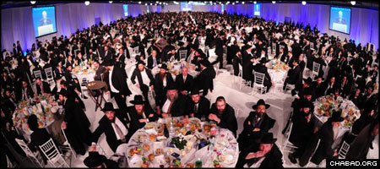
哈該的名字取自希伯來文，意思是「節慶、筵席」

Slide 12
第一個日子是1977年11月2日
第二個日子是1989年11月12日
擴建完成的日子

Slide 13
²要擴張你帳幕之地，張大你居所的幔子，不要限止，要放長你的繩子，堅固你的橛子。 ³因為你要向左向右開展，你的後裔必得多國為業，又使荒涼的城邑有人居住。(以賽亞書54:2-3)

